Slide 1
UNIDADE 1
A ARTE E SUAS INVENÇÕES MARAVILHOSAS
CAPÍTULO 1 – Cor, espaço e tempo

Slide 2
Luz, arte e criação!
No universo das artes, a luz aparece nas mais diferentes formas. Os artistas prestam muita atenção nas luzes que estão em nossa vida e criam arte a partir de suas observações e pesquisas. Você já prestou atenção nas diferentes luzes em seu cotidiano? E na arte, como a luz está presente?

Slide 3
Criações iluminadas e luminosas
Os alquimistas eram pesquisadores que misturavam materiais em busca de conhecimento e riqueza. Foram importantes para a química, porque descobriram muitas propriedades de materiais.

Slide 4
Criações iluminadas e luminosas
Paleta é uma chapa usada pelos pintores para depositar e misturar tintas. Geralmente é de madeira, arredondada e tem um orifício em que o pintor coloca o polegar para segurá-la.
Pinturas barrocas são obras produzidas no estilo barroco do século XVI ao século XVIII e se caracterizam por contrastes de luz e sombra e composição assimétrica. Essas pinturas costumam ser compostas de uma escala que vai dos tons de terra escura aos tons de laranja e amarelo intenso.

Slide 5
Criações iluminadas e luminosas
Pós-impressionistas são os artistas da segunda geração do Impressionismo ou aqueles que seguiram caminhos artísticos independentes. A arte do Impressionismo, movimento do final do século XIX e início do século XX, centrava-se no estudo da luz. Havia muitas pinturas feitas ao ar livre, em forma de pesquisa sobre as mudanças da atmosfera e da luz.
Sinfonia cromática é uma composição de cores.

Slide 6
Criações iluminadas e luminosas
Artistas multimídia são aqueles que produzem arte explorando várias linguagens e tecnologias.
Astrônomos são cientistas que pesquisam a história, a dinâmica, a física e a química dos astros e do universo.

Slide 7
Cor-luz e a poética do espaço-tempo
Bienal de São Paulo é uma exposição de arte realizada a cada dois anos na cidade de São Paulo (SP). Teve uma exposição em 1951 e se repete desde 1962, no Parque Ibirapuera.
Aparelho cinecromático é uma máquina composta de uma caixa com lâmpadas no seu interior e telas coloridas que se movimentam acionadas por motores, gerando imagens de luz e cor em uma superfície semitransparente.

Slide 8
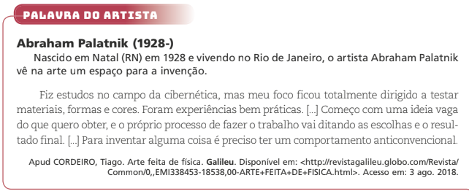
Cor-luz e a poética do espaço-tempo

Slide 9
Arte cinética
A arte cinética é a arte do movimento. O ser humano sempre foi fascinado por imagens e movimento. Em imagens criadas há muito tempo na história da arte, já existia a representação de movimento em desenhos, pinturas, esculturas... Entretanto, representar é diferente de colocar o movimento como parte da obra de arte, que é um passo além, e assim nasce a arte cinética.

Slide 10
Multicores, multimídias
Artista multimídia é aquele que produz sua arte (happening, performance, instalação etc.) fazendo uso de novas tecnologias, criando uma nova linguagem.
Decibel é a unidade de medida usada para registrar a intensidade do som.
Monocromática é a radiação produzida por uma só cor. O termo não deve ser empregado em relação ao branco (soma de todas as cores) ou ao preto (ausência de cor e luz). É uma harmonia conseguida com apenas uma cor e seus tons diferentes.

Slide 11
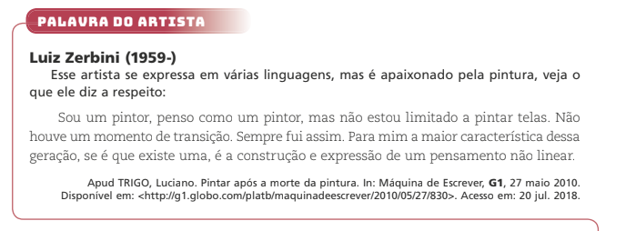
Multicores, multimídias

Slide 12
Intervenções
Os órgãos dos sentidos são os elementos receptores externos de estímulos sensoriais: olho (visão), nariz (olfato), ouvido (audição), pele (tato) e língua (paladar).

Slide 13
UNIDADE 1
A ARTE E SUAS INVENÇÕES MARAVILHOSAS
CAPÍTULO 2 – Som e invenção

Slide 14
Como se toca um instrumento?
Performances musicais são ações artísticas que envolvem expressão corporal e musical. Como exemplo podemos citar a percussão corporal ou o modo de tocar instrumentos ou fazer sons com objetos.

Slide 15
A ciência dos instrumentos musicais
Etnomusicólogo é a pessoa que estuda a música em sua concepção sociocultural, analisando sua origem etnográfica, sua manifestação em determinados povos, na língua, religião, hábitos etc. A etnografia pode ser considerada um ramo da Antropologia, ciência que estuda as culturas humanas.

Slide 16
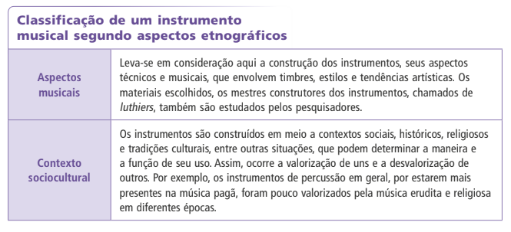
A ciência dos instrumentos musicais

Slide 17
A ciência dos instrumentos musicais
Organologia é um ramo da ciência que estuda os instrumentos musicais com base em sua materialidade, ou seja, a forma, a qualidade de som produzido, o timbre, o modo de execução, entre outros. Faz parte dessa ciência estudar os instrumentos e suas características, como os aerofones, os cordofones, os idiofones e os membranofones.

Slide 18
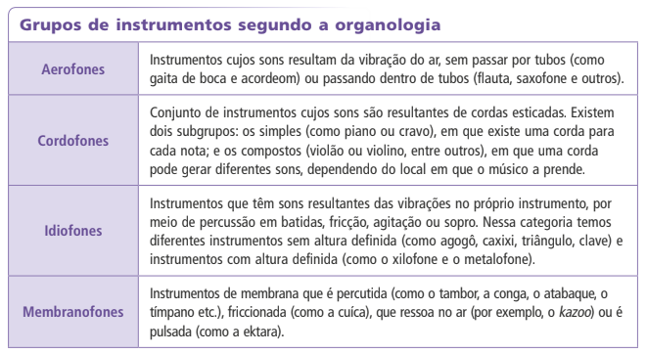
A ciência dos instrumentos musicais

Slide 19
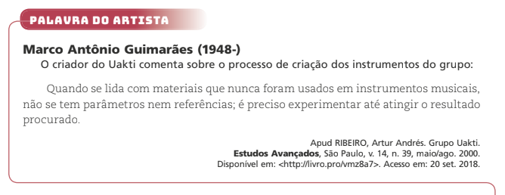
Uakti – a lenda e o grupo

Slide 20
Famílias musicais
Os instrumentos que emitem sons pela fricção das cordas (em uma orquestra, os violinos, as violas, os violoncelos e os contrabaixos) são tocados principalmente com um arco, feito sobretudo de madeira de pau-brasil e crina de cavalo. Existe um tipo de orquestra composto exclusivamente por essa família: a orquestra de cordas. A obra Bachianas brasileiras nº 9, de Heitor Villa-Lobos, foi composta para essa formação.

Slide 21
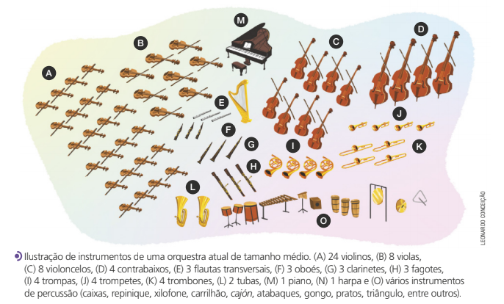
Famílias musicais

Slide 22
Como se faz um instrumento?
Os instrumentos musicais podem ser construídos de muitas formas. Há métodos ancestrais de construção que envolvem uma preparação ritualística e a consagração do instrumento. Pode-se fazê-lo também de modo artesanal, técnico ou até mesmo industrial.

Slide 23
Como se faz um instrumento?
Rabeca é um instrumento de três ou quatro cordas muito parecido com o violino, mas anterior a ele. É característico de festas populares brasileiras, como a marujada de Bragança (PA), manifestação cultural de tradição católica da região Norte, realizada de 18 a 26 de dezembro há mais de 200 anos.

Slide 24
Som, natureza e cultura
Paisagem sonora refere-se ao ambiente e aos sons de cada lugar. Podemos perceber a paisagem sonora urbana, do campo (campestre), da floresta, da praia, entre outras. Hoje, essas sonoridades específicas são exploradas na música, no cinema, na televisão, nas rádios, na internet e em outras mídias.
Iridinam é um instrumento musical de corda com dois pequenos arcos, criado e tocado pelas mulheres da comunidade indígena Ikolen Gavião, de Rondônia, no Norte do Brasil. Para tocá-lo, as mulheres friccionam as cordas dos dois pequenos arcos e também usam os dedos para apoiar o instrumento na boca e criar ressonâncias.

Slide 25
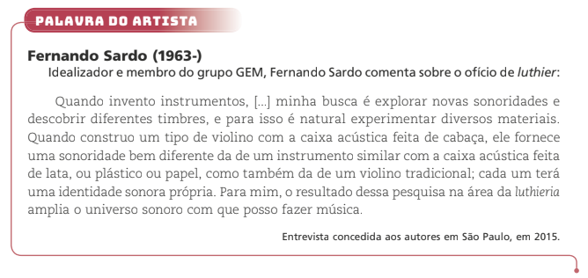
Grupo Experimental de Música (GEM)

